Slide 1
2주차 4차시
제주 올레길 여행 웹페이지
완성하기

Slide 2
학습개요
1. 웹페이지 작성 실습

Slide 3
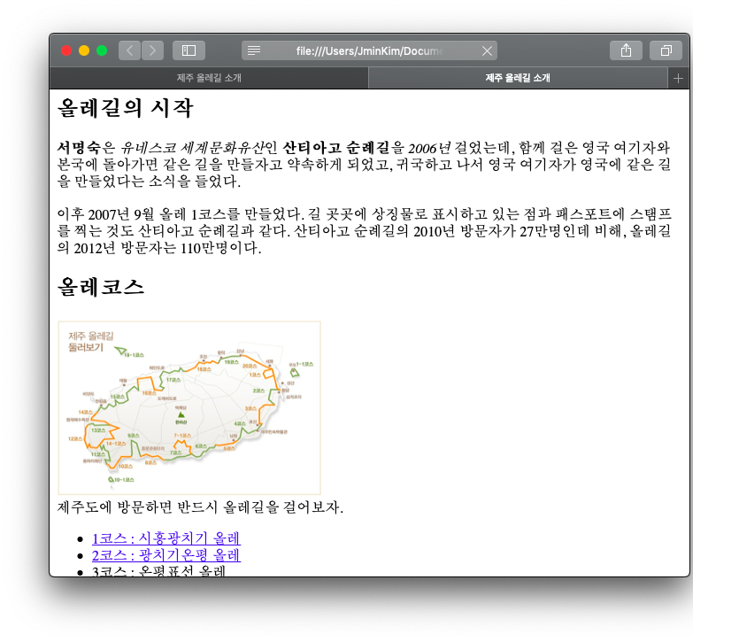

Slide 4
요약 및 정리
이미지, 표, 하이퍼링크 관련 태그들의 사용법 학습
제주 올레길 여행 웹페이지 작성
다음 차시에서는 …
웹페이지의 디자인을 위한 CSS 구문 학습 및 스타일시트 작성하기

Slide 5
참고문헌
황기태 저 [명품 HTML5+CSS3+JavaScript 웹프로그래밍] ; 서울, 생릉출판사 (2017)
Wikipedia, https://www.wikipedia.org

Slide 6
퀴즈
happy.jpg 이미지를 삽입하는 HTML 구문을 적으시오.
( )
표를 작성하는 태그는 ( )이고 표의 행을 표현하는 태그는 ( )이며 표의 열을 표현하는 태그는 ( )이다.
순서있는 리스트를 만드는 태그는 ( )이고 순서가 없는 리스트를 만드는 태그는 ( )이며 리스트의 항목을 만드는 태그는 ( ) 이다.
하이퍼링크를 만드는 태그는 ( )이고 그 태그 내에 이동할 웹페이지를 적는 속성은 ( ) 이다.

